Slide 1
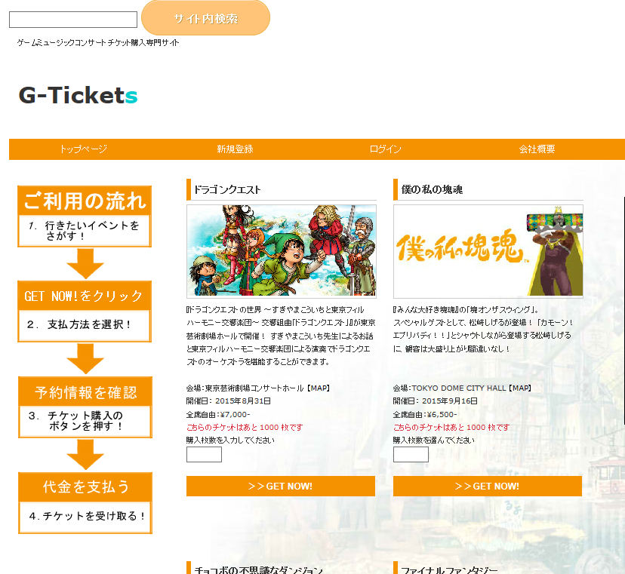
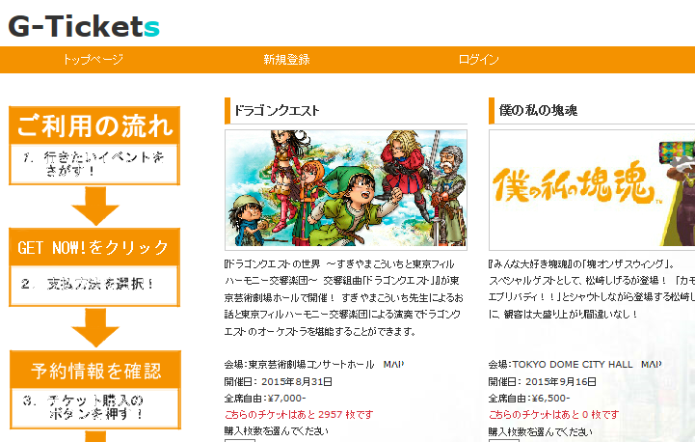
案件番号-0023 TOPの項目 会社概要 サイト内検索の追加の件
トップ項目を追加するに変更する。

Slide 2
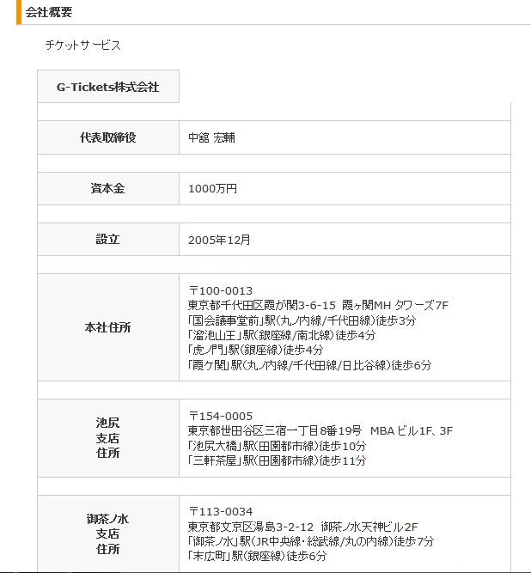
会社概要ページ

